Slide 1
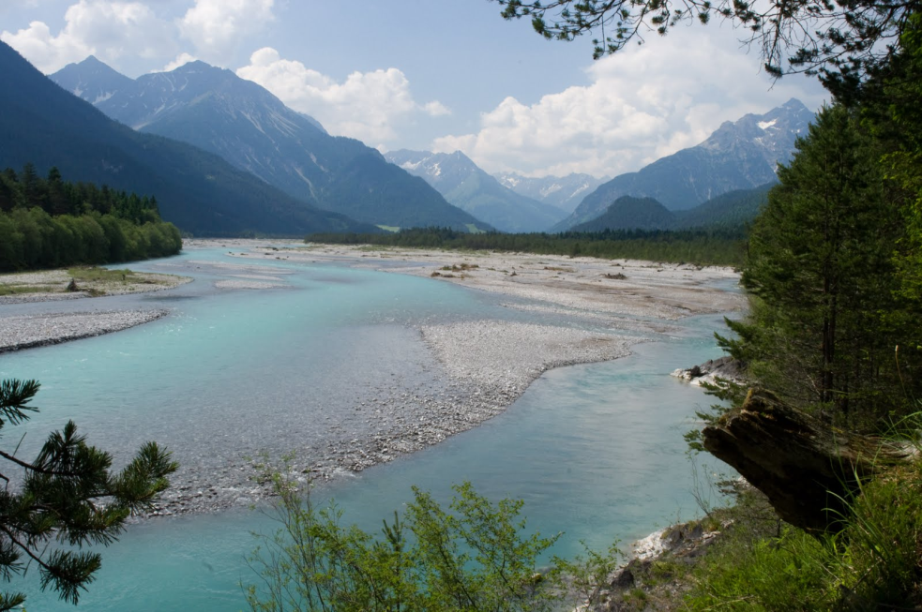
HISTORIE CÍRKVE
Část II.
Bučovice, 7.12.2014
BŠ EBED

Slide 2
Boží hodiny neběží podle našich letopočtů, ale vše se od počátku blíží ke svému cíli a to v určitých etapách a časech (řeku, dům)
BŠ EBED HISTORIE CÍRKVE Část II.

Slide 3
Osnova
1. Raná reformní hnutí
2. Reformace
3. Humanismus, renesance, humanismus
4. Katolická reformace, protireformace
5. Třicetiletá válka a politická situace
6. Nová hnutí a probuzení, pietismus
7. Deismus, rozumářství, revoluce, romantismus, nacionalismus
8. Mezi válkami
9. Po 2. světové válce
10. Po roce 1990
11. Letniční a charismatické hnutí (zejména v Evropě)
12. Další kontinenty - Asie, Afrika, Jižní Amerika
BŠ EBED HISTORIE CÍRKVE Část II.

Slide 4
Raná reformní hnutí
Valdenští – Petr Valdo, návrat k prostotě (a chudobě)
Františkáni – František z Assisi
Anglie – Jan Viklef (+1384) - návrat k Biblickým pravdám
České země - Konrád Waldhauser (německy Praha), Jan Milíč z Kroměříže (česky Praha), Matěj z Janova (latinsky Čechy), Tomáš Štítný (psal česky)
BŠ EBED HISTORIE CÍRKVE Část II.

Slide 5
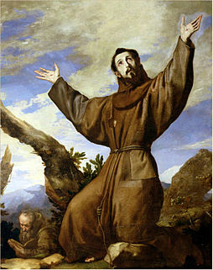
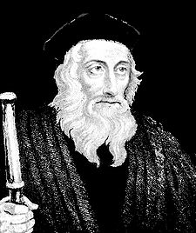
BŠ EBED HISTORIE CÍRKVE Část II.

Slide 6
Osnova
1. Raná reformní hnutí
2. Reformace
3. Humanismus, renesance
4. Katolická reformace, protireformace
5. Třicetiletá válka a politická situace
6. Nová hnutí a probuzení, pietismus
7. Deismus, rozumářství, revoluce, romantismus, nacionalismus
8. Mezi válkami
9. Po 2. světové válce
10. Po roce 1990
11. Letniční a charismatické hnutí (zejména v Evropě)
12. Další kontinenty - Asie, Afrika, Jižní Amerika
BŠ EBED HISTORIE CÍRKVE Část II.

Slide 7
2. Reformace
Husitství, Jan Hus
Jeroným Pražský, návrat k Biblickým pravdám, obnova církve, papežství, majetek, mravy, učení, Jiří z Poděbrad, Jan Rokycana
Jednota bratrská
bible Kralická
Petr Chelčický, Kunvald 1457, zklamaní z husitství
Jan Blahoslav, Jan Ámos Komenský,
Karel starší ze Žerotína
BŠ EBED HISTORIE CÍRKVE Část II.

Slide 8
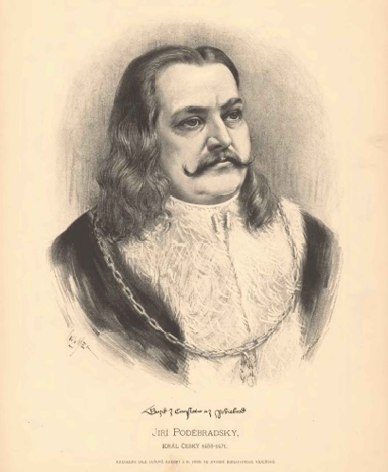
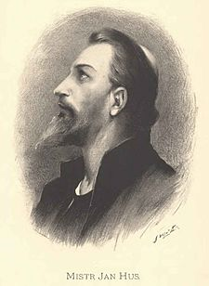
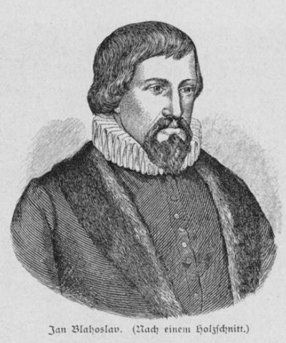
BŠ EBED HISTORIE CÍRKVE Část II.

Slide 9
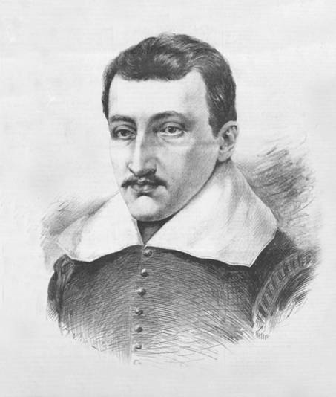
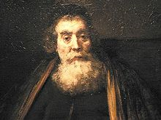
BŠ EBED HISTORIE CÍRKVE Část II.

Slide 10
2. Reformace
Martin Luther a luteránství
Jan Kalvín, Kalvinismus
Anabaptisté, Tomáš Müntzer, novokřtěnci – Taufer, Toufar 1500 (Habáni), Mennonité (pacifisté)
kvakeři, puritáni
Anglikánská církev, Jindřich VIII. – „rozvod na reformační způsob“ 1531
BŠ EBED HISTORIE CÍRKVE Část II.

Slide 11
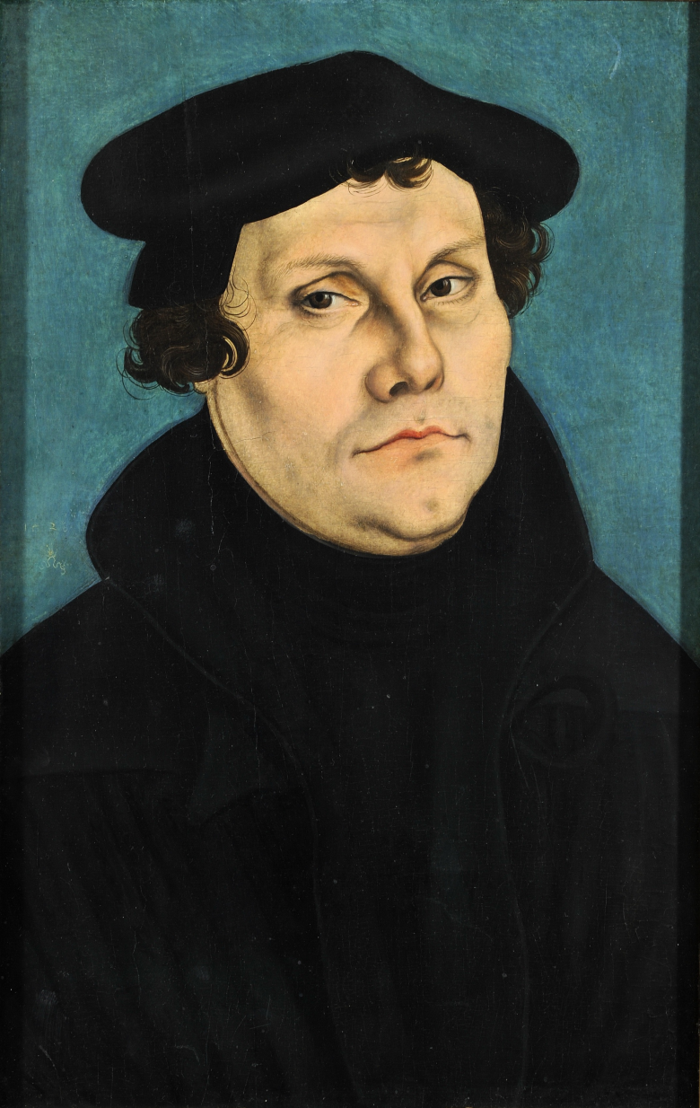
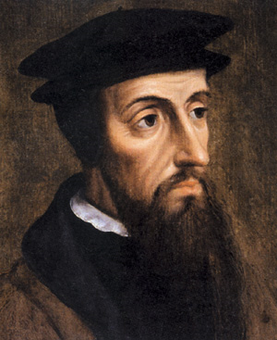
Martin Luther
Jan Kalvín
BŠ EBED HISTORIE CÍRKVE Část II.

Slide 12
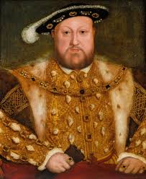
Jindřich VIII.
BŠ EBED HISTORIE CÍRKVE Část II.

Slide 13
Osnova
1. Raná reformní hnutí
2. Reformace
3. Humanismus, renesance
4. Katolická reformace, protireformace
5. Třicetiletá válka a politická situace
6. Nová hnutí a probuzení, pietismus
7. Deismus, rozumářství, revoluce, romantismus, nacionalismus
8. Mezi válkami
9. Po 2. světové válce
10. Po roce 1990
11. Letniční a charismatické hnutí (zejména v Evropě)
12. Další kontinenty - Asie, Afrika, Jižní Amerika
BŠ EBED HISTORIE CÍRKVE Část II.

Slide 14
3. Humanismus, renesance
Knihtisk, vznik a šíření nových překladů Bible
české, německé, anglické, francouzské
Renesanční papežství
rozvoj umění a hedónismus
BŠ EBED HISTORIE CÍRKVE Část II.

Slide 15
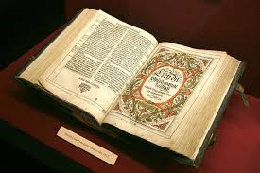
BŠ EBED HISTORIE CÍRKVE Část II.

Slide 16
Osnova
1. Raná reformní hnutí
2. Reformace
3. Humanismus, renesance
4. Katolická reformace, protireformace
5. Třicetiletá válka a politická situace
6. Nová hnutí a probuzení, pietismus
7. Deismus, rozumářství, revoluce, romantismus, nacionalismus
8. Mezi válkami
9. Po 2. světové válce
10. Po roce 1990
11. Letniční a charismatické hnutí (zejména v Evropě)
12. Další kontinenty - Asie, Afrika, Jižní Amerika
BŠ EBED HISTORIE CÍRKVE Část II.

Slide 17
4. Katolická reformace, protireformace
Tridentský koncil (1545 – 1563) - (tradice/ Písmo)
Jezuitský řád (školy, diplomacie)
inkvizice, čarodějnické procesy (1450 -1630)
zámořské objevy, Asie (Japonsko)
Doba barokní
duch. centrum – Španělsko (silní, schopní panovníci),
BŠ EBED HISTORIE CÍRKVE Část II.

Slide 18
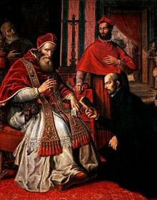
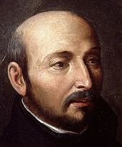
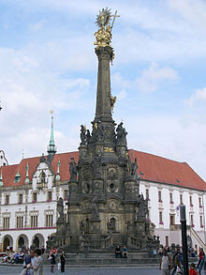
Ignác z Loyoly
Jezuitský řád
BŠ EBED HISTORIE CÍRKVE Část II.

Slide 19
4. Katolická reformace, protireformace
osobnosti - Tereza z Avily (+1582), Ignác z Loyoly (+1556)
kazatelské řády – kapucíni, Voršilky
Oratoriáni – vedli hudební „chvály“ a modlitby
Thomas Moore, Erasmus Rotterdamský
Francie – Bartolomějská noc (1572), Hugenoti, edikt Nantský
BŠ EBED HISTORIE CÍRKVE Část II.

Slide 20
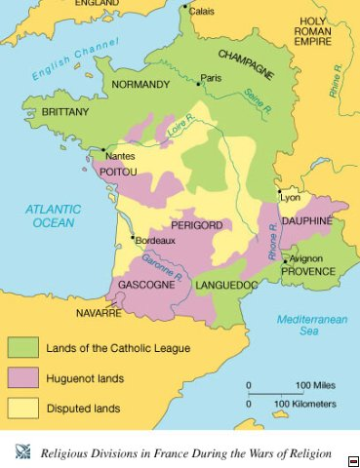
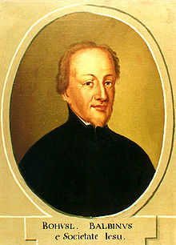
BŠ EBED HISTORIE CÍRKVE Část II.

Slide 21
Osnova
1. Raná reformní hnutí
2. Reformace
3. Humanismus, renesance
4. Katolická reformace, protireformace
5. Třicetiletá válka a politická situace
6. Nová hnutí a probuzení, pietismus
7. Deismus, rozumářství, revoluce, romantismus, nacionalismus
8. Mezi válkami
9. Po 2. světové válce
10. Po roce 1990
11. Letniční a charismatické hnutí (zejména v Evropě)
12. Další kontinenty - Asie, Afrika, Jižní Amerika
BŠ EBED HISTORIE CÍRKVE Část II.

Slide 22
5. Třicetiletá válka a politická situace po válce
Turci, východní Evropa
vznik státních náboženství
mírové uspořádání světa a nástup osvícenství
nástup materialismu, vědy a kultury, průmyslová revoluce
rakouští Habsburkové a čeští protestanté
BŠ EBED HISTORIE CÍRKVE Část II.

Slide 23
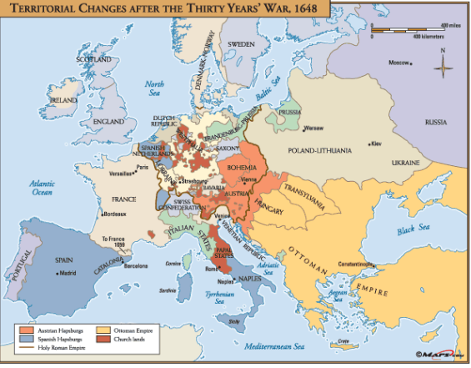
BŠ EBED HISTORIE CÍRKVE Část II.

Slide 24
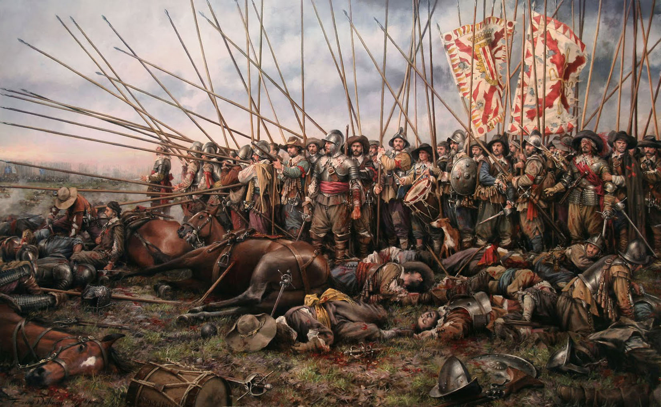
BŠ EBED HISTORIE CÍRKVE Část II.

Slide 25
BŠ EBED HISTORIE CÍRKVE Část II.

Slide 26
Osnova
1. Raná reformní hnutí
2. Reformace
3. Humanismus, renesance
4. Katolická reformace, protireformace
5. Třicetiletá válka a politická situace
6. Nová hnutí a probuzení, pietismus
7. Deismus, rozumářství, revoluce, romantismus, nacionalismus
8. Mezi válkami
9. Po 2. světové válce
10. Po roce 1990
11. Letniční a charismatické hnutí (zejména v Evropě)
12. Další kontinenty - Asie, Afrika, Jižní Amerika
BŠ EBED HISTORIE CÍRKVE Část II.

Slide 27
6. Nová hnutí a probuzení, pietismus
poutníci (puritáni) 1620
baptisté 17. stol
Jednota bratrská Ochranovská 1727
hnutí obnovy v sev. Americe 1734 Jonathana Edwardse (Northampton, MA), George Whitefield
Metodisté 1738 John Wesley, GW
Armáda spásy Booth 1890
svobodná reformovaná církev
biblické společnosti a moderní misie (1611 Bible krále Jakuba)
BŠ EBED HISTORIE CÍRKVE Část II.

Slide 28
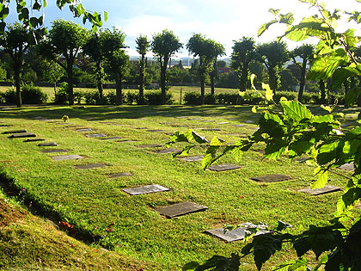
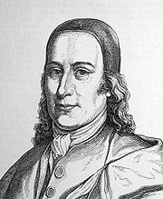
Jednota bratrská Ochranovská
BŠ EBED HISTORIE CÍRKVE Část II.

Slide 29
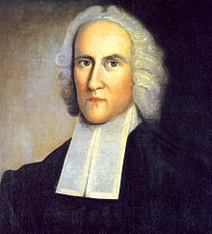
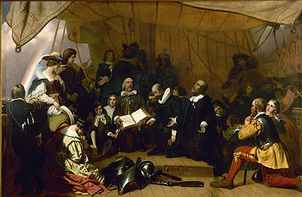
Jonathan Edwards
poutníci (puritáni)
BŠ EBED HISTORIE CÍRKVE Část II.

Slide 30
Osnova
1. Raná reformní hnutí
2. Reformace
3. Humanismus, renesance
4. Katolická reformace, protireformace
5. Třicetiletá válka a politická situace
6. Nová hnutí a probuzení, pietismus
7. Deismus, rozumářství, revoluce, romantismus, nacionalismus
8. Mezi válkami
9. Po 2. světové válce
10. Po roce 1990
11. Letniční a charismatické hnutí (zejména v Evropě)
12. Další kontinenty - Asie, Afrika, Jižní Amerika
BŠ EBED HISTORIE CÍRKVE Část II.

Slide 31
7. Deismus, rozumářství, revoluce, romantismus, nacionalismus
odmítnutí zázraků
liberalizace společnosti
tolerance, zrovnoprávnění církví
revoluce
nacionalismus
romantismus
BŠ EBED HISTORIE CÍRKVE Část II.

Slide 32
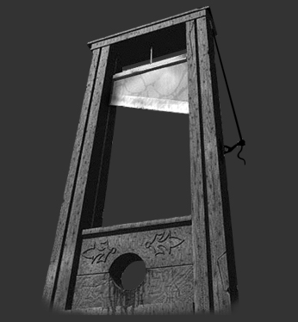
BŠ EBED HISTORIE CÍRKVE Část II.

Slide 33
Osnova
1. Raná reformní hnutí
2. Reformace
3. Humanismus, renesance
4. Katolická reformace, protireformace
5. Třicetiletá válka a politická situace
6. Nová hnutí a probuzení, pietismus
7. Deismus, rozumářství, revoluce, romantismus, nacionalismus
8. Mezi válkami
9. Po 2. světové válce
10. Po roce 1990
11. Letniční a charismatické hnutí (zejména v Evropě)
12. Další kontinenty - Asie, Afrika, Jižní Amerika
BŠ EBED HISTORIE CÍRKVE Část II.

Slide 34
8. Mezi válkami
v českých zemích – CČSH – Československá husitská církev (1920)
bolševismus (komunismus) a fašismus
Němečtí křesťané a Vyznávající církev
BŠ EBED HISTORIE CÍRKVE Část II.

Slide 35
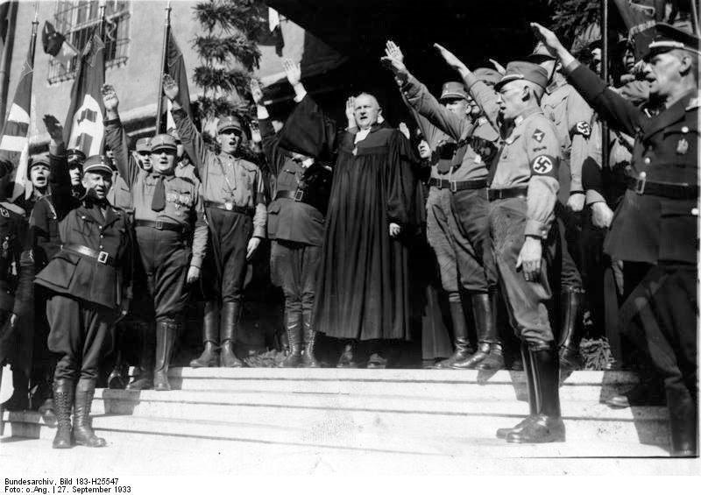
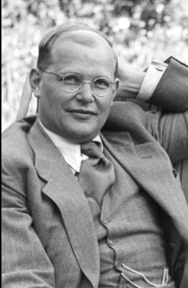
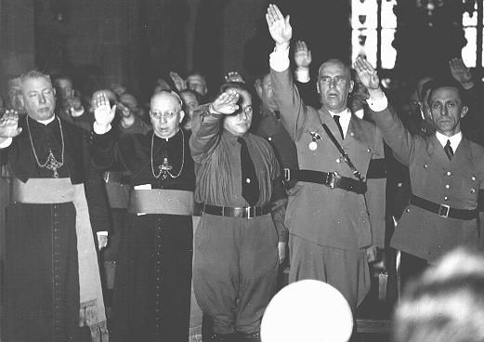
Němečtí křesťané a Vyznávající církev
BŠ EBED HISTORIE CÍRKVE Část II.

Slide 36
Osnova
1. Raná reformní hnutí
2. Reformace
3. Humanismus, renesance
4. Katolická reformace, protireformace
5. Třicetiletá válka a politická situace
6. Nová hnutí a probuzení, pietismus
7. Deismus, rozumářství, revoluce, romantismus, nacionalismus
8. Mezi válkami
9. Po 2. světové válce
10. Po roce 1990
11. Letniční a charismatické hnutí (zejména v Evropě)
12. Další kontinenty - Asie, Afrika, Jižní Amerika
BŠ EBED HISTORIE CÍRKVE Část II.

Slide 37
9. Po 2. světové válce
komunismus a „kapitalismus“ (konzumní společnost)
2.Vatikánský koncil (1962-65), Jan XXIII. – obrodné hnutí v Katol. církvi
Ekumenismus – sbližování katolíků a protestantů, dialog s jinými náboženstvími, Katol. církev jako tmelící element
Sílí pozice radiálního Islámu
BŠ EBED HISTORIE CÍRKVE Část II.

Slide 38
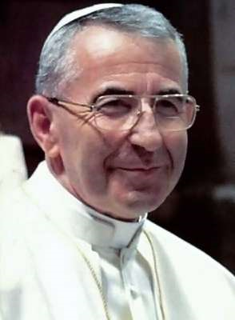
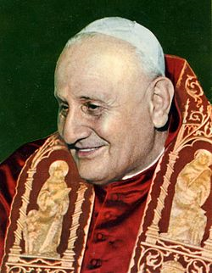
Jan Pavel I.
Jan XXIII.
BŠ EBED HISTORIE CÍRKVE Část II.

Slide 39
Osnova
1. Raná reformní hnutí
2. Reformace
3. Humanismus, renesance
4. Katolická reformace, protireformace
5. Třicetiletá válka a politická situace
6. Nová hnutí a probuzení, pietismus
7. Deismus, rozumářství, revoluce, romantismus, nacionalismus
8. Mezi válkami
9. Po 2. světové válce
10. Po roce 1990
11. Letniční a charismatické hnutí (zejména v Evropě)
12. Další kontinenty - Asie, Afrika, Jižní Amerika
BŠ EBED HISTORIE CÍRKVE Část II.

Slide 40
10. Po roce 1990
pád komunismu v Evropě a svoboda církví, nástup „konzumního kapitalismu“
země třetího světa – Jižní Amerika, Afrika, Asie
nástup radikálního i „etnického“ Islámu, v západních kulturách růst „nenáboženského“ náboženství/ hnutí
nová hnutí obnovy – mezi protestanty, katolíky, ve třetím světě
BŠ EBED HISTORIE CÍRKVE Část II.

Slide 41
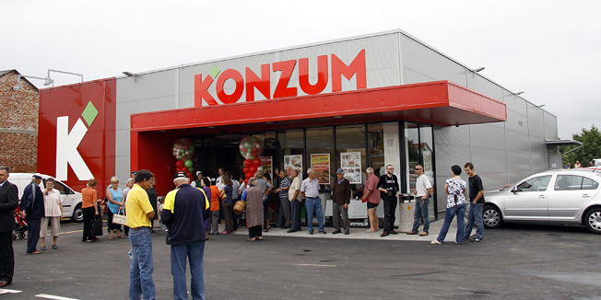
BŠ EBED HISTORIE CÍRKVE Část II.

Slide 42
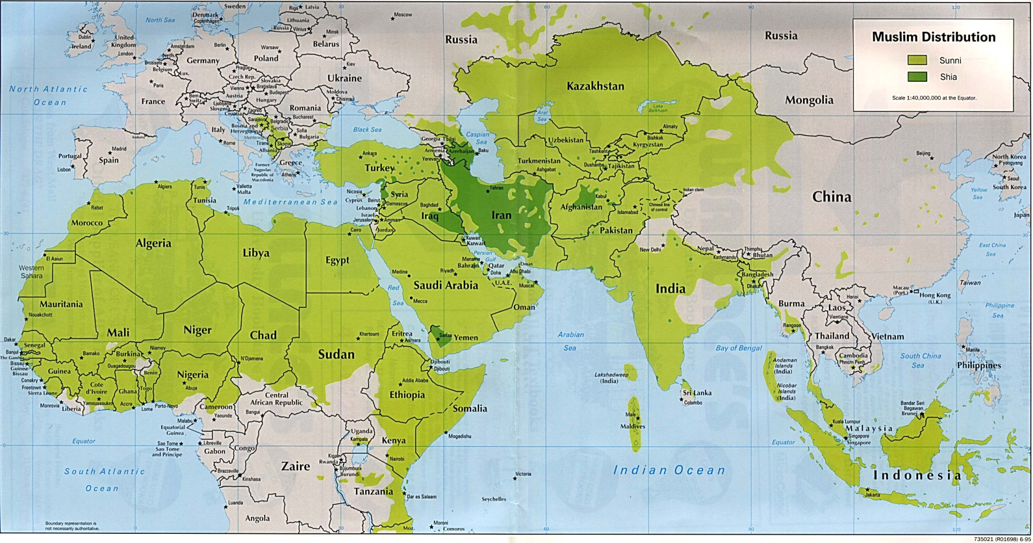
nástup radikálního i „etnického“ Islámu
BŠ EBED HISTORIE CÍRKVE Část II.

Slide 43
Osnova
1. Raná reformní hnutí
2. Reformace
3. Humanismus, renesance
4. Katolická reformace, protireformace
5. Třicetiletá válka a politická situace
6. Nová hnutí a probuzení, pietismus
7. Deismus, rozumářství, revoluce, romantismus, nacionalismus
8. Mezi válkami
9. Po 2. světové válce
10. Po roce 1990
11. Letniční a charismatické hnutí (zejména v Evropě)
12. Další kontinenty - Asie, Afrika, Jižní Amerika
BŠ EBED HISTORIE CÍRKVE Část II.

Slide 44
11. Letniční a charismatické hnutí (zejména v Evropě)
Jednota bratrská Ochranovská
John Wesley
Německo – Pomořansko 1819
České země - První letniční sbory na našem území vznikly na Těšínsku po roce 1910
BŠ EBED HISTORIE CÍRKVE Část II.

Slide 45
11. Letniční a charismatické hnutí (zejména v Evropě)
Apoštolská církev povolena na Slovensku (1977), přes intenzivní jednání od roku 1983, byla legalizována v českých zemích teprve na počátku roku 1989
Křesťanská společenství od konce 80. let (z ČCE)
Jednota bratrská – charizm. hnutí 90. léta (Ev. Rucký)
Další zahraniční misie – Slovo života aj., cizojazyčné sbory
BŠ EBED HISTORIE CÍRKVE Část II.

Slide 46
11. Letniční a charismatické hnutí (zejména v Evropě)
Letniční vlna po roce 1909 (v Evropě)
od 60. let – charismatické hnutí uvnitř stávajících církví, v ČR zejména v katolické církvi
v 80./ 90. letech – nová hnutí obnovy
BŠ EBED HISTORIE CÍRKVE Část II.

Slide 47
Osnova
1. Raná reformní hnutí
2. Reformace
3. Humanismus, renesance
4. Katolická reformace, protireformace
5. Třicetiletá válka a politická situace
6. Nová hnutí a probuzení, pietismus
7. Deismus, rozumářství, revoluce, romantismus, nacionalismus
8. Mezi válkami
9. Po 2. světové válce
10. Po roce 1990
11. Letniční a charismatické hnutí (zejména v Evropě)
12. Další kontinenty - Asie, Afrika, Jižní Amerika
BŠ EBED HISTORIE CÍRKVE Část II.

Slide 48
12. Další kontinenty - Asie, Afrika, Jižní Amerika
V současnosti roste rychle počet křesťanů v Číně
Křesťanství v Africe zaznamenává v současnosti rychlý početní nárůst, zejména na úkor tradičních náboženství.
V islámských zemích jsou křesťané většinou pronásledováni.
BŠ EBED HISTORIE CÍRKVE Část II.

Slide 49
Závěr
Dějiny (církve) mají smysl a Pán Bůh nás z ní chce něčemu naučit
Když je nouze nejvyšší, pomoc Boží nejbližší (Bůh dává hlad po sobě samém)
Mnohé věci v dějinách se opakuje, máme se poučit
BŠ EBED HISTORIE CÍRKVE Část II.

Slide 50
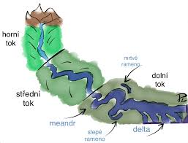
Závěr
Boží hodiny neběží podle našich letopočtů, ale vše se od počátku blíží ke svému cíli a to v určitých etapách a časech (řeku, dům)
BŠ EBED HISTORIE CÍRKVE Část II.

Slide 51
Závěr – Bůh si staví svůj dům (na skále)
BŠ EBED HISTORIE CÍRKVE Část II.

